Slide 1



مناقشة رسالة بحثية مقدمة لاستكمال متطلبات نيل درجة الماجستير في التسويق الرقمي
تأثير خصائص الأتمتة في المنتجات الرقمية على قبول التكنولوجيا وتحسين تجربة المستخدم: دراسة تطبيقية على منصة تيمك
The Impact of Automation Features in Digital Products on Technology Acceptance and User Experience: An Applied Study on the Teamk Platform
إعداد الطالب:
عبدالرزاق محمد محمد محمد
إشراف
د. محمد عويس

Slide 2
مقدمة
في ظل التحول الرقمي المتسارع، لم تعد المنتجات الرقمية مجرد أدوات لتقديم الخدمات، بل أصبحت عنصرًا أساسيًا في صناعة القيمة، وتحسين تجربة العملاء، وتعزيز القدرة التنافسية للمؤسسات. ومع تزايد توقعات المستخدمين تجاه السرعة والسهولة والدقة، برزت خصائص الأتمتة كأحد الحلول التي تساعد المنتجات الرقمية على تقديم تجربة أكثر كفاءة وسلاسة من خلال تقليل الإجراءات اليدوية وتسريع إنجاز المهام وتحسين تدفق العمل.
ومن منظور تسويقي، فإن نجاح المنتج الرقمي لا يعتمد فقط على ما يقدمه من خصائص تقنية، وإنما على مدى قبول المستخدم لهذه الخصائص واستعداده للاستمرار في استخدامها، وجودة تجربته أثناء التفاعل معها. لذلك تتناول هذه الدراسة تأثير خصائص الأتمتة على قبول التكنولوجيا وتحسين تجربة المستخدم، بالتطبيق على منصة تيمك لإدارة المشاريع الميدانية والقوى العاملة بوصفها منتجا رقميا.

Slide 3

01
مشكلة الدراسة:
تتمثل مشكلة الدراسة في أن خصائص الأتمتة أصبحت عنصرًا مهمًا في المنتجات الرقمية لدورها في تبسيط الإجراءات وتسريع العمليات وتقليل التدخل اليدوي، إلا أن نجاحها لا يعتمد على الكفاءة التشغيلية فقط، بل يرتبط أيضًا بمدى قبول المستخدمين لها وانعكاسها على تجربة الاستخدام. ورغم تعدد الدراسات حول الأتمتة، فإن معظمها ركزت على الكفاءة التشغيلية أو تناولت قبول التكنولوجيا وتجربة المستخدم بصورة منفصلة، في حين لا تزال الدراسات التي تجمع بين هذه المتغيرات في نموذج بحثي واحد محدودة، خصوصًا في منصات إدارة المشاريع الميدانية والقوى العاملة.

Slide 4
02
أهداف الدراسة
الهدف الرئيس:
التعرف على تأثير خصائص الأتمتة في المنتجات الرقمية على قبول التكنولوجيا وتحسين تجربة المستخدم بالتطبيق على منصة تيمك.
ويتفرع عنه أربعة أهداف فرعية:
قياس تأثير خصائص الأتمتة على قبول التكنولوجيا لدى مستخدمي منصة تيمك.
قياس تأثير خصائص الأتمتة على تحسين تجربة المستخدم.
تحديد طبيعة العلاقة بين قبول التكنولوجيا وتجربة المستخدم.
التعرف على الفروق في استجابات المستخدمين وفقًا للمتغيرات الديموغرافية والمهنية.

Slide 5
03
تساؤلات الدراسة:
التساؤل الرئيس:
ما تأثير خصائص الأتمتة في المنتجات الرقمية على قبول التكنولوجيا وتحسين تجربة المستخدم لدى مستخدمي منصة تيمك؟
ويتفرع عنه التساؤلات الآتية:
ما تأثير خصائص الأتمتة في المنتجات الرقمية على قبول التكنولوجيا لدى مستخدمي منصة تيمك؟
ما تأثير خصائص الأتمتة في المنتجات الرقمية على تحسين تجربة المستخدم لدى مستخدمي منصة تيمك؟
ما طبيعة العلاقة بين قبول التكنولوجيا وتحسين تجربة المستخدم لدى مستخدمي منصة تيمك؟
هل توجد فروق ذات دلالة إحصائية في استجابات مستخدمي منصة تيمك تجاه خصائص الأتمتة وقبول التكنولوجيا وتحسين تجربة المستخدم تبعًا للمتغيرات الديموغرافية والمهنية؟

Slide 6
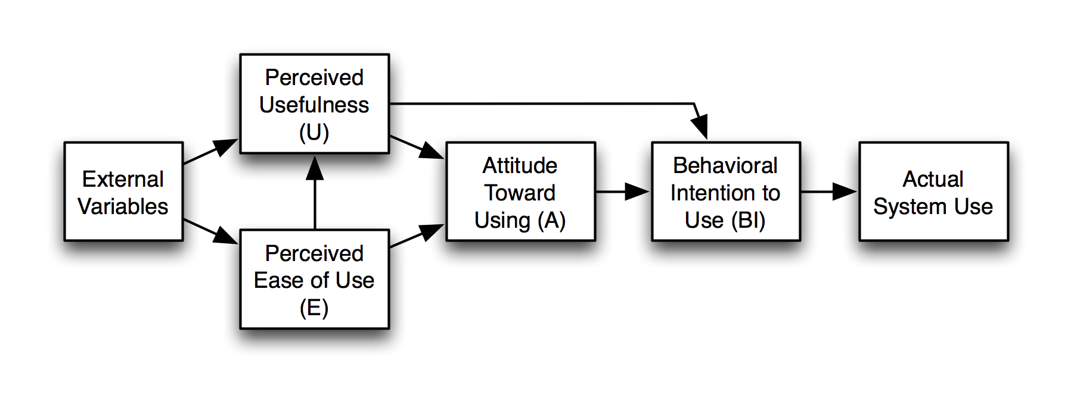
03
الإطار النظري
استندت الدراسة بصورة رئيسة إلى نموذج قبول التكنولوجيا TAM، من خلال ثلاثة أبعاد هي:
المنفعة المدركة، وسهولة الاستخدام المدركة، والنية السلوكية للاستخدام.
لأنها الأكثر ارتباطًا بشكل مباشر بهدف الدراسة في قياس مدى تقبل المستخدم لخصائص الأتمتة في منصة تيمك

Slide 7
الإطار المنهجي
04
موضوعيًا: خصائص الأتمتة، قبول التكنولوجيا، وتجربة المستخدم.
مكانيًا: منصة تيمك.
بشريًا: 122 مستخدمًا.
زمنيًا: الفصل الدراسي الثاني من عام 2026.
أداة الدراسة
حدود الدراسة
مجتمع الدراسة
عينة الدراسة
منهج الدراسة
استبانة إلكترونية مكونة من 22 فقرة موزعة على ثلاثة محاور: خصائص الأتمتة، قبول التكنولوجيا، وتجربة المستخدم.
موضوعيًا: خصائص الأتمتة، قبول التكنولوجيا، وتجربة المستخدم.
مكانيًا: منصة تيمك.
يتكون من 320 مستخدمًا فعليًا لمنصة تيمك من الموظفين الميدانيين وقادة الفرق ومشرفي الأنظمة والمديرين.
عينة ميسرة بلغت 122 مستخدمًا من مستخدمي منصة تيمك.
المنهج الوصفي التحليلي، باستخدام أسلوب المسح الميداني.
كما تم التحقق من ثبات الأداة باستخدام معامل ألفا كرونباخ، وبلغ معامل الثبات الكلي 0.953، وهو مستوى مرتفع من الثبات.
أما تحليل البيانات، فقد تم باستخدام برنامج SPSS من خلال مجموعة من الأساليب الإحصائية، شملت المتوسطات الحسابية والانحرافات المعيارية، معامل ارتباط بيرسون، الانحدار الخطي البسيط.

Slide 8
05
نتائج الدراسة
أهم نتائج الدراسة
وجود تأثير موجب ودال إحصائيًا لخصائص الأتمتة على قبول التكنولوجيا، حيث فسرت خصائص الأتمتة 62.2% من التباين في قبول التكنولوجيا.
وجود تأثير موجب ودال إحصائيًا لخصائص الأتمتة على تجربة المستخدم، حيث فسرت خصائص الأتمتة 50.7% من التباين في تجربة المستخدم.
وجود علاقة ارتباطية قوية وموجبة بين قبول التكنولوجيا وتجربة المستخدم، بلغت قيمة معامل الارتباط r = 0.846.

Slide 9
06
توصيات الدراسة
الاستمرار في تطوير وتوسيع خصائص الأتمتة في منصة تيمك، خصوصًا الإجراءات التي حصلت على متوسطات أقل نسبيًا مثل احتساب التأخير والإجراءات المشروطة.
تقديم برامج تدريبية وتوعوية للمستخدمين، خصوصًا الموظفين الميدانيين والأقل خبرة، بهدف رفع مستوى الاستفادة من الأتمتة وتعزيز قبول التكنولوجيا.
تحسين تجربة استخدام الموظفين الميدانيين وجمع التغذية الراجعة بصورة دورية لتطوير الخصائص المؤتمتة بما يتوافق مع احتياجات المستخدمين
أهم توصيات الدراسة
الاستمرار في تطوير وتوسيع خصائص الأتمتة في منصة تيمك، خصوصًا الإجراءات التي حصلت على متوسطات أقل نسبيًا مثل الإجراءات المشروطة.
تقديم برامج تدريبية وتوعوية للمستخدمين، خصوصًا الموظفين الميدانيين والأقل خبرة، بهدف رفع مستوى الاستفادة من الأتمتة وتعزيز قبول التكنولوجيا.
تحسين تجربة استخدام الموظفين الميدانيين وجمع التغذية الراجعة بصورة دورية لتطوير الخصائص المؤتمتة بما يتوافق مع احتياجات المستخدمين

Slide 10
07
مقترحات الدراسة
إجراء دراسات مماثلة على منصات رقمية أخرى في قطاع إدارة المشاريع الميدانية والقوى العاملة، للتحقق من قابلية تعميم نتائج الدراسة الحالية.
إجراء دراسات مقارنة بين منصات متعددة لقياس تأثير خصائص الأتمتة على قبول التكنولوجيا وتجربة المستخدم في بيئات رقمية مختلفة.
توسيع نطاق الدراسة مستقبلاً لتشمل متغيرات وسيطة أو معدّلة، مثل الثقة الرقمية أو القلق التكنولوجي، لفهم أعمق للعلاقة بين المتغيرات الثلاثة.
إجراء دراسات طولية تتبع تطور قبول المستخدمين للتكنولوجيا وتجربتهم مع المنصة، عبر فترات زمنية ممتدة، بدلاً من الاعتماد على مقطع زمني واحد كما في الدراسة الحالية.

Slide 11


Thank You

